Slide 1
الوحدة الثانية: فهم دوافع التطرف العنيف في إطار سياق محدد
Amine Ghrabi/CC BY-NC 2.0

Slide 2
الوحدة الثانية: فهم دوافع التطرف العنيف في إطار سياق محدد
لعبة الأسئلة
قواعد اللعبة:
يمكنك التحدث عن طريق طرح الأسئلة فقط.
لا يمكنك تكرار الأسئلة.
يجب أن يكون سؤالك ردًّا على سؤال تم طرحه عليك.
02

Slide 3
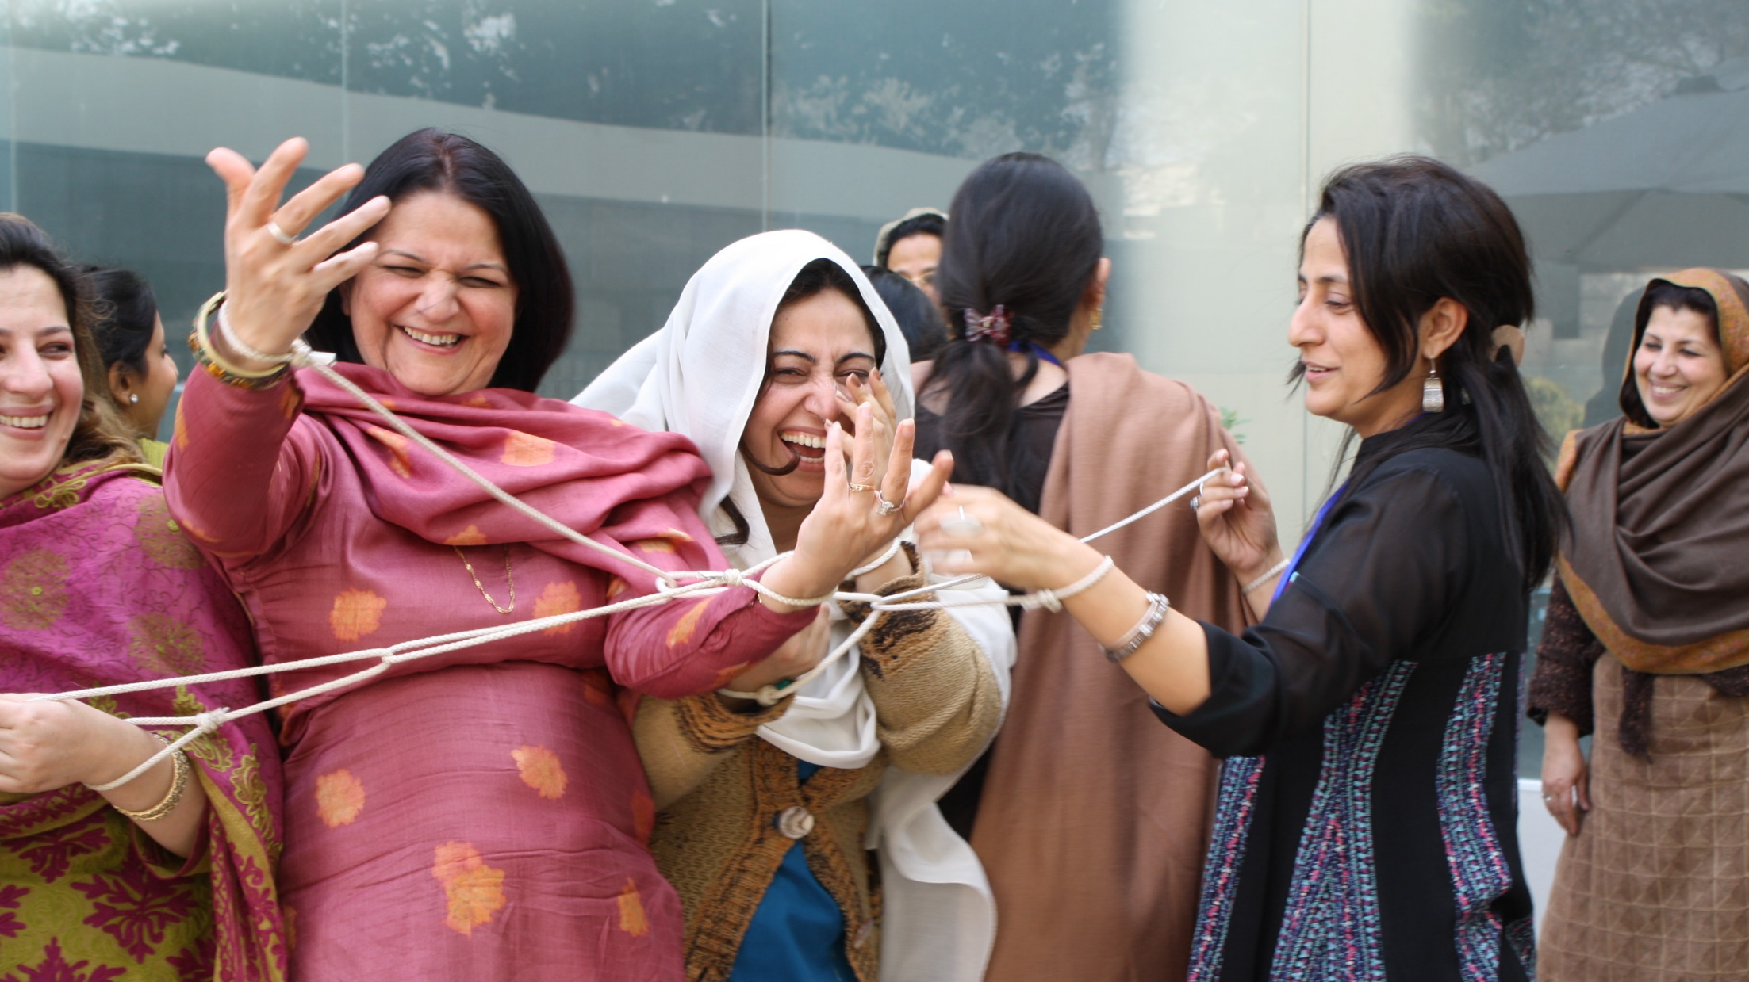
الوحدة الثانية: فهم دوافع التطرف العنيف في إطار سياق محدد
هل تتفق مع العبارة التالية؟
سياسة أو برنامج مكافحة الإرهاب الذي ثبت نجاحه في سياق معين سينجح في سياق آخر.
03

Slide 4
دوافع التطرف العنيف هي أسباب أو مسببات انجذاب الجماعات أو الأفراد لدعم التطرف العنيف أو المشاركة فيه.
الوحدة الثانية: فهم دوافع التطرف العنيف في إطار سياق محدد
04

Slide 5
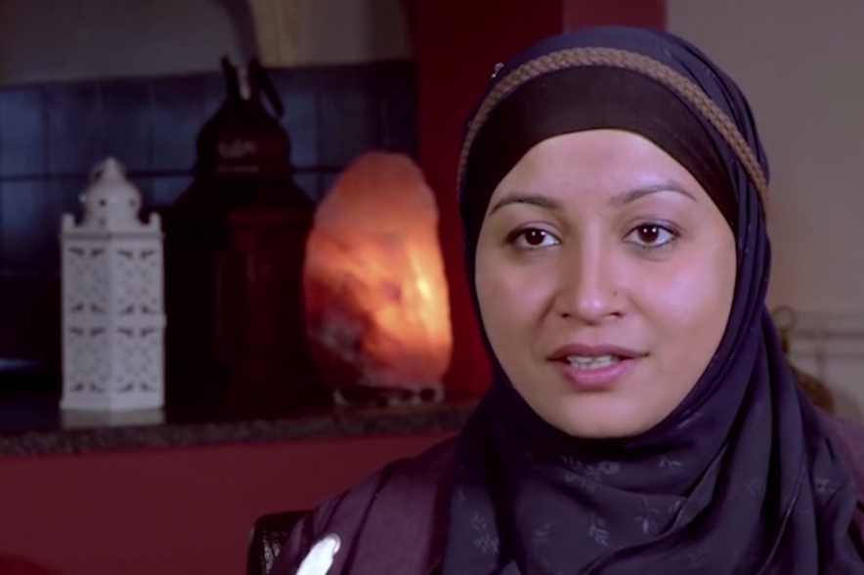
الوحدة الثانية: فهم دوافع التطرف العنيف في إطار سياق محدد
فيديو 2: منع التطرف العنيف من خلال التعليم
بواسطة: اليونيسكو
https://rebrand.ly/CVE_Video02
الرابط الأصلي: https://youtu.be/79MTkVumCcQ
رابط التنزيل
يمكن تنزيل الفيديو من هنا.
ترجمة باللغة العربية:
متقدم (موصى باستخدامه مع وجود نسخ للتنزيل)
أساسي (موصى باستخدامه عبر موقع اليوتيوب)
تعليمات حول استخدام الترجمة متوفرة هنا.
05

Slide 6
الوحدة الثانية: فهم دوافع التطرف العنيف في إطار سياق محدد
الدوافع المؤدية للتطرف العنيف
عوامل الدفع (يشار إليها غالبًا بـ push factors ) هي أي حالة أو ظلم يخلق إحساسًا بالإحباط والتهميش وعدم التمكين؛ مما يشجع الأفراد على البحث عن سبل العلاج، بما في ذلك، على سبيل المثال لا الحصر، الانضمام إلى الجماعات المتطرفة العنيفة.
ديناميات وعلاقات المجموعات هي عوامل تُشكِّل القضايا والبيئة والمجتمع بطرق تجعل الأفراد أو المجتمعات أكثر عرضةً للتأثر بالطرف العنيف.
عوامل الجذب (يشار إليها غالبًا بـ pull factors ) هي قوى يمكن أن تكون جاذبة للمُجنَّدين المحتملين وتجذبهم بشكل خاص إلى تنظيمات راديكالية، مثل الشعور بالقرابة، أو البطولة، أو المغامرة، أو الحصول على المكسب الاقتصادي، أو تحقيق الذات.
06

Slide 7
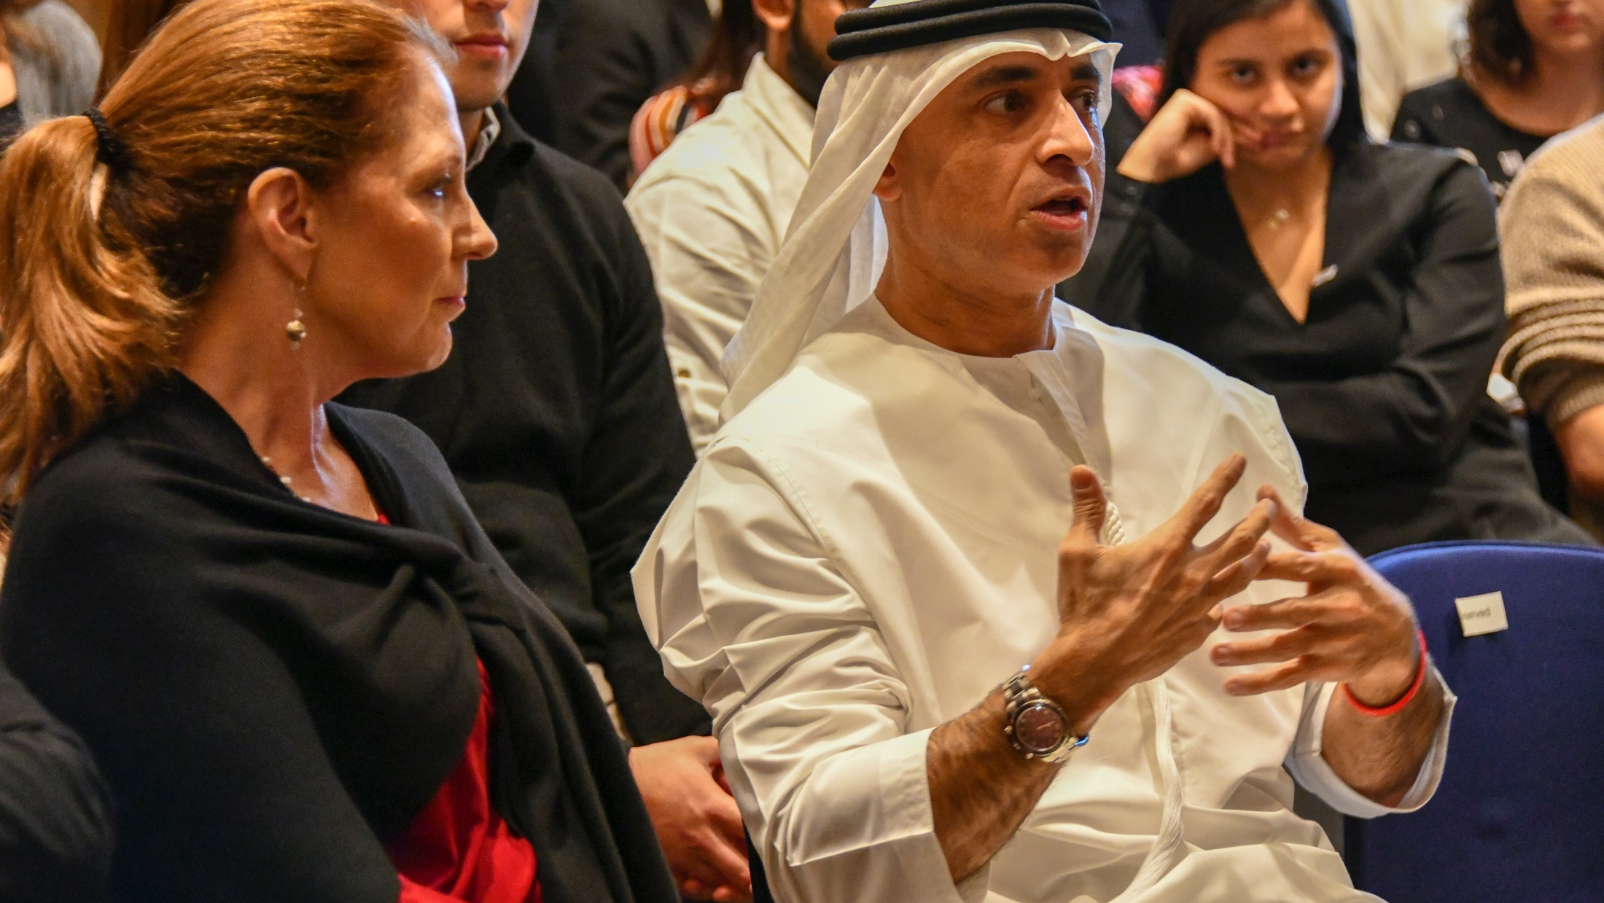
الوحدة الثانية: فهم دوافع التطرف العنيف في إطار سياق محدد
أسئلة إرشادية حول دوافع التطرف العنيف
ما هو خطر التطرف العنيف في سياقك؟ وما هي أشكاله؟
لماذا ينجذب الأفراد إلى التطرف العنيف؟
من ينجذب إلى التطرف العنيف؟
أين يتم استقطاب الأفراد إلى التطرف العنيف؟
كيف يصبح الأشخاص راديكاليين ومتطرفين عنيفين؟
07

Slide 8
الوحدة الثانية: فهم دوافع التطرف العنيف في إطار سياق محدد
فيديو 3: وعود داعش للنساء
بواسطة: المركز الدولي لدراسة التطرف العنيف
الروابط الأصلية: https://youtu.be/CdJ4KfT2fow [العربية]
https://youtu.be/qZknfoA-O2k[الإنجليزية]
08

Slide 9
الوحدة الثانية: فهم دوافع التطرف العنيف في إطار سياق محدد
أسئلة إرشادية حول دوافع التطرف العنيف
ما هو خطر التطرف العنيف في سياقك؟ وما هي أشكاله؟
لماذا ينجذب الأفراد إلى التطرف العنيف؟
من ينجذب إلى التطرف العنيف؟
أين يتم استقطاب الأفراد إلى التطرف العنيف؟
كيف يصبح الأشخاص راديكاليين ومتطرفين عنيفين؟
09

Slide 10
الوحدة الثانية: فهم دوافع التطرف العنيف في إطار سياق محدد
ما هي بعض مخاطر إجراء البحوث حول التطرف العنيف؟
10

Slide 11
UN Photo/Iason Foounten
الوحدة الثانية: فهم دوافع التطرف العنيف في إطار سياق محدد
تجنّب المخاطر والأخطاء الشائعة عند إجراء البحوث
كن واعيًا بالكيفية التي يرى بها المشاركون فريقك البحثي وتأكد من أمنهم.
يجب أن يشعر المشاركون بالارتياح الكافي للمشاركة لإعطاء إجابات أكثر دقة.
كُن حذرًا بشكل خاص عند إشراك الأطفال في البحث.
كَوِّن لديك تعريفات واضحة ومتسقة مع استخدامها.
11

Slide 12
الوحدة الثانية: فهم دوافع التطرف العنيف في إطار سياق محدد
تجنّب المخاطر والأخطاء الشائعة عند إجراء البحوث
كُنْ متشككًا بشكل مناسب فيما يقوله لك المستجيبون.
كُنْ واقعيًّا بشأن ما تخبرك به نتائجك ومدى قدرتك على تحليلها واستخلاص النتائج منها.
التزم بالشفافية بشأن منهجية وقيود بحثك عند مشاركتها.
12

Slide 13
الوحدة الثانية: فهم دوافع التطرف العنيف في إطار سياق محدد
النقاط المستفادة الرئيسية:
إن الراديكالية والتطرف العنيف متعلقان بالسياق إلى حد كبير.
إن الراديكالية والتطرف العنيف هما قضيتان معقدتان، لكننا تعلمنا الكثير عنهما بما يفيد في توجيه برامج وسياسات مكافحة التطرف العنيف.
تصبح سياسات وبرامج منع ومكافحة التطرف العنيف هي أكثر فعاليةً عندما يتم إعدادها استنادًا إلى الأبحاث القائمة على الأدلة.
السلامة والأمن أمران مهمان عند إجراء الدراسات والبحوث المعنية بالتطرف العنيف.
13

